Slide 1
A Secure EMR System
陳玉菡 B0322020
侯宜均 B0344105
簡名浩 B0344235

Slide 2

現狀病歷管理問題
存放空間不足
調送、歸檔之人力負荷
當日門診之時效需求，無法共享
表單及報告的黏貼問題，或是無備份

Slide 3
電子病歷優點
促進院際交換
高效率
正確性
法律文件
永久保存
環保

Slide 4
電子病歷缺點
安全性問題
投資費用高
使用者的習慣問題

Slide 5
電子病歷主要應用
提供照護病人的重要資訊
衛生主管機關做為疾病防治及公共衛生決策的重要參考資料
保險機構核付醫療費用的主要醫據
醫療品質審查的重要工具
醫護人員教育的重要教材
司法裁判及醫事鑑定的主要證據
醫院管理的重要參考資料
醫藥科學研究的主要資料

Slide 6
電子病歷取代實體病歷的配合措施
電子簽章法
醫療憑證中心（CA＆RA）
醫療機構電子病歷實施作業要點
醫療資訊標準化
醫療資訊交換中心

Slide 7
醫療憑證中心 (CA)
以公開金鑰系統為基礎之醫療資訊電子認證機制
應用於具風險之醫療專屬通訊網路或網際網路上
醫事人員身份鑑別
金鑰交換、資料加解密

Slide 8



Introduction
User Authentication / Log in
Key Exchange
Access EMR
Client
Server
Public key
Public key
Certificate Authority

Slide 9
User Log In to Server
Connect Server / ID
Challenge
Response: AES pwd (Challenge)
”Connect”
Client
Server

Slide 10
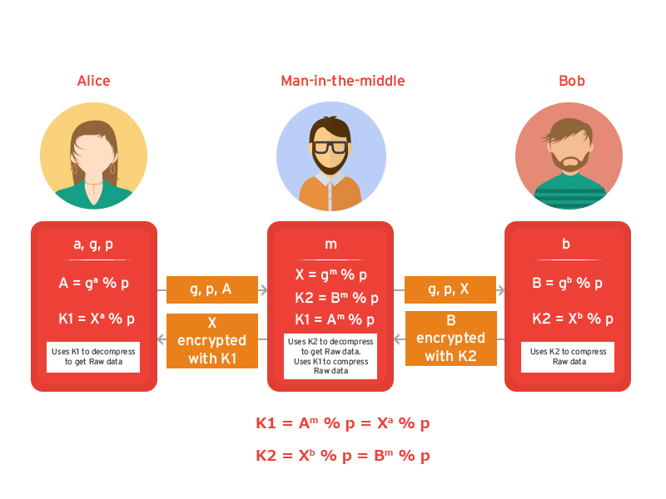
Diffie-HellMan----Man IN The middle

Slide 11

Key Exchange----Generate Session Key
p, q, A=gªmod(p), Sign(A)
B=g^{b}mod(p), Sign(B)
Client
Session Key=g^{ab}mod(p)
Server
Sign(A)=RSA_{k1pr}(hash(A))
hash(A)’=RSA_{k1pb}(Sign(A))
hash(A) =? hash(A)’
hash(B)’=RSA_{k2pb}(Sign(B))
hash(B) =? hash(B)’
Using Diffie-Hellman
+
Electronic Signature
Sign(B)=RSA_{k2pr}(hash(B))
Session Key=Bªmod(p)
Session Key=A^{b}mod(p)

Slide 12
Access EMR from Server
AES_{key}(EMR)
Using Session Key
Client
Server

Slide 13
Conclusion
Confidentiality:
1. 使用者存取病歷檔案前，必須有使用憑證進行身分驗證
2. 使用客戶及伺服端金鑰交換產生的Session Key，只有合法使用者能夠使用這把金鑰去查詢、觀看系統資料
Integrity: 病歷資料是經過加密後才進行傳送，因此未經授權的使用者無法竄改原始病歷資料，只能夠竄改加密後的資料，進而確保資料傳送的完整性。
Authentication: 使用者及伺服器端皆是透過憑證管理中心所發放的憑證，來做身分認證。

Slide 14
References
翁慶豪 可攜式裝置之電子病歷認證安全機制 (103/07/25)
衛生福利部門診病歷交換欄位與格式之標準規範(草案)
三軍總醫院電子病歷專區http://wwwu.tsgh.ndmctsgh.edu.tw/proj/page1/page1.html
醫事憑證管理中心 http://hca.nat.gov.tw/Intro.aspx

